Slide 1

WISKUNDE
H. Waltmann
WALH
Social Media
#AWESOME

Slide 2
Opdracht
De opdracht voor wiskunde bestaat uit het maken van een vlog.
Deze vlog maak je in twee- of drietallen.
In overleg met je lesgevende docent is er al een onderwerp gekozen dat je gaat behandelen tijdens je vlog.
Je maakt een wiskunde vlog met uitleg, waarin ook een passend praktijkvoorbeeld verwerkt moet zijn.
Aan het eind van de vlog moet voor een willekeurig iemand duidelijk zijn wat jullie hebben behandeld!!
Het woord vlog staat voor "videoblog" en verwijst (zoals de naam al zegt), naar een type blog waarvan alles videomateriaal is.
Jullie vlog gaat over een bepaald onderwerp, wat hoort bij het vak WISKUNDE!!

Slide 3
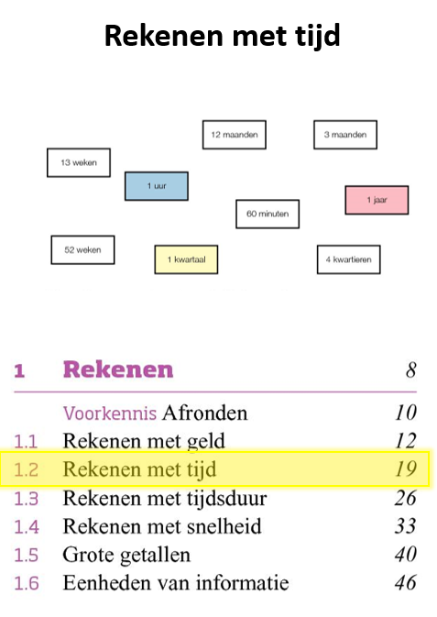
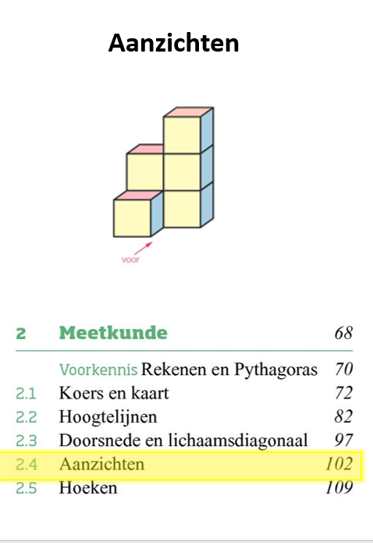
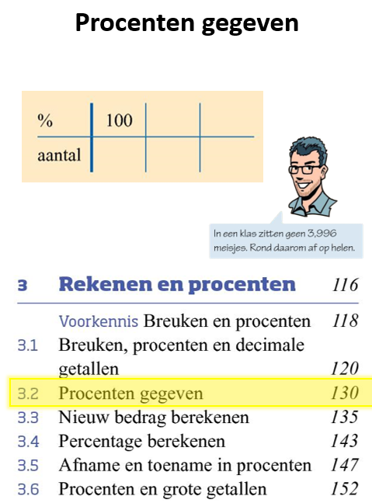
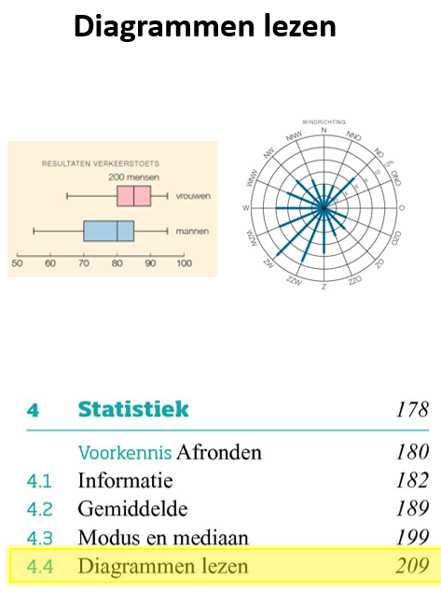
Aanpak - 1
Neem de theorie door van jouw gekozen paragraaf/onderwerp.

Slide 4



Aanpak - 2
Zoek aanvullende informatie en passende voorbeelden.
(leerwerkboek, YouTube, Google)

Slide 5
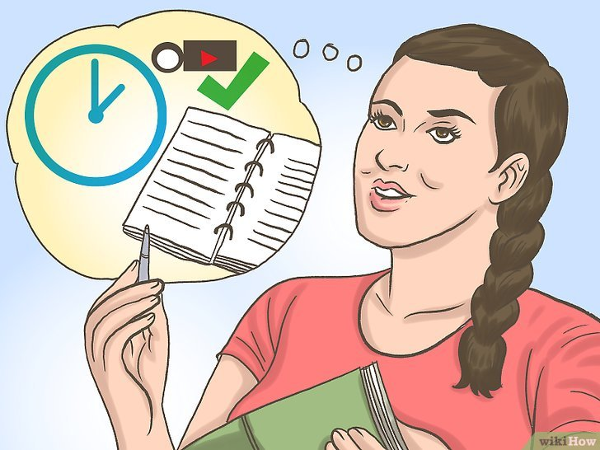
Aanpak - 3
Maak een plan van aanpak.
Maak daarbij gebruik van bijlage 1.

Slide 6
Bijlage 1 plan van aanpak
Stap | Omschrijving |  | Check
1 | Neem theorie door van het gekozen onderwerp. (Welk onderwerp?)
2 | Zoek aanvullende informatie en passende voorbeelden.
3 | Verdeel het werk onder de groepsleden (Wie doet wat?)
4 | Maak een planning van de tijdsduur van de wiskunde-vlog
5 | Is iedereen in beeld? (Controle)
6 | Wordt alle theorie goed uitgelegd? (Controle)
7 | Is er een ook voorbeeld-opgave gemaakt, gekoppeld met de praktijk? Is deze vervolgens ook goed uitgelegd? (Controle)
8 | Is de vlog ingeleverd? (uiterlijk 3 december om 12:00)
_{v}
_{v}
_{v}
_{v}
_{v}

Slide 7

Aanpak - 4
Laat je plan van aanpak goedkeuren door de docent die aanwezig is.
Nu kun je starten met het maken van een vlog!

Slide 8
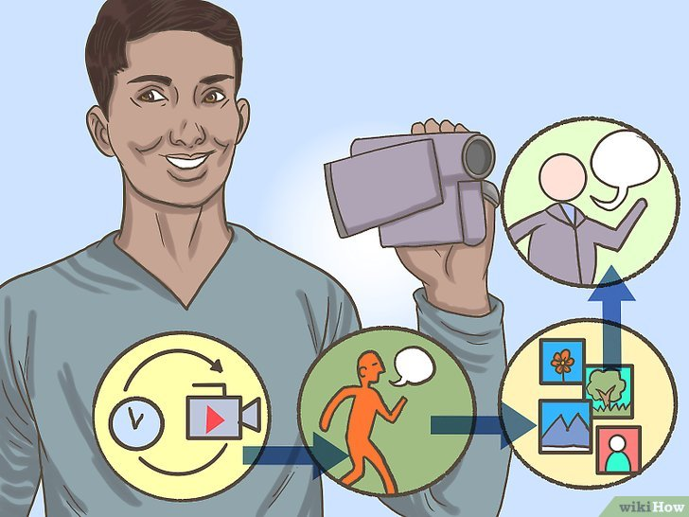
Aanpak - 5
Maak de vlog!

Slide 9
Aanpak - 6
Controleer aan de hand van het beoordelingsformulier of jullie vlog aan de norm voldoet.

Slide 10
beoordelingsformulier

Slide 11
beoordelingsformulier

Slide 12
Aanpak - 7
Uiterlijk vrijdag 3 december om 12:00 moet de vlog ge-upload zijn.

Slide 13
Nog even samenvattend…
1 | Neem de theorie door van jouw gekozen paragraaf/onderwerp.
2 | Zoek aanvullende informatie en passende voorbeelden. (leerwerkboek, YouTube, Google)
3 | Maak een plan van aanpak. (maak hierbij gebruik van bijlage 1)
4 | Laat deze goedkeuren door de docent die aanwezig is.
5 | Voer de taakverdeling uit/maak de vlog.
6 | Controleer aan de hand van het beoordelingsformulier of jullie vlog aan de norm voldoet.
7 | Uiterlijk vrijdag 3 december om 12:00 moet de vlog ge-upload zijn.

Slide 14
Aandachtspunten
netheid
en
de
vormgeving
Gebruik
van
de
wiskunde
Creativiteit
wordt beloond!!

Slide 15
